Slide 1


МДОУ «Медведевский детский сад «Солнышко»
Джанкойский район Республика Крым
«О результатах мониторинговых мероприятий родительского контроля по организации питания в образовательных организациях Республики Крым. Новые цели и задачи родительского контроля на 2025/2026 учебный год»

Slide 2
Питание – один из основных факторов внешней среды, определяющих нормальное развитие ребёнка. Оно оказывает самое непосредственное влияние на его жизнедеятельность, рост, состояние здоровья и гармоничное развитие. Рациональное питание воздействует также на развитие мозга, интеллекта ребёнка и функциональное состояние его нервной системы. Правильно организованное питание способствует повышению устойчивости организма к различным неблагоприятным факторам внешней среды, профилактике заболеваемости.

Slide 3
Нормативно-правовые документы регламентирующие
организацию питания в детском саду
Федеральные законы | 1. Федеральный закон от 29 декабря 2012 г. N 273-ФЗ «Об образовании в Российской Федерации»; 2. Федеральный законом № 29-ФЗ от 02.01.2000г «О качестве и безопасности пищевых продуктов» в редакции от 23 апреля 2018 г 3.Федеральный закон от 30.03.1999 № 52-ФЗ «О санитарно-эпидемиологическом благополучии населения»
Санитарно-эпидемиологические правила, нормы | Постановление Главного государственного санитарного врача РФ от 27.10.2020г. №32 «Об утверждении санитарно- эпидемиологических правил и норм СанПиН 2.3/2.4.3590-20 «Санитарно-эпидемиологические требования к организации общественного питания населения»; Постановление Главного государственного санитарного врача РФ от 28.09.2020г. №28 Санитарные правила. СП 2.4.3648-20 «Санитарно-эпидемиологические требования к организациям воспитания и обучения, отдыха и оздоровления детей и молодежи».
Распорядительные документы администрации МО «Джанкойский муниципальный район», Управления образования | Постановление администрации Джанкой 27.06.2019 №346 родительской платы с изменениями внес 388 Постановление Джанкой.08.12.2022_№882 родительская плата на 2023
Сборники рецептур | Сборники рецептур блюд и кулинарных изделий для питания детей в дошкольных организациях
Методические документы | Приказ Минздравсоцразвития России № 213н и Минобрнауки России №178 от 11.03.2012г «Об утверждении методических рекомендаций по организации питания обучающихся и воспитанников образовательных учреждений»

Slide 4
Локальные, нормативные акты по организации питания
1. Положение об организации питания в ДОУ
2. Положение о бракеражной комиссии
3. Положение о производственном контроле за организацией и качеством питания в ДОУ
4. Муниципальные контракты на поставку продуктов питания
Перечень приказов
«Об организации питания в ДОУ»
«Об утверждении основного десятидневного меню»
«О назначении ответственных лиц за отбор и хранение суточных проб»
«О контроле за организацией питания»
«Об утверждении состава бракеражной комиссии»

Slide 5
Ознакомиться с документами по организации питания и примерным меню можно на сайте МДОУ «Медведевский детский сад «Солнышко» medvedevka.eduds.ru в разделе «Организация питания в образовательной организации»
Организация питания в доу
Питание организовано по технологии - кухня полного цикла, Блюда готовятся на пищеблоке детского сада из привезенного сырья
Меню размещается на стендах доу ежедневно в разделе «Меню ежедневного горячего питания»
Процесс приема пищи организован согласно графику питания и меню. доу совместно с родительской общественностью контролирует организацию и качество питания.
Новые цели и задачи родительского контроля на 2025-2026 учебный год»
Цели: продолжать совершенствование организации питания воспитанников с целью сохранения и укрепления здоровья дошкольников; формировать культуру и навыки здорового питания;
Задачи: расширить знания воспитанников о правилах питания, направленных на сохранение и укрепление здоровья. формировать представление о правилах этикета, связанных с питанием, осознание того, что навыки этикета являются неотъемлемой частью общей культуры личности. просвещать родителей в вопросах организации правильного питания

Slide 6
Документация
1. Основное 10-ти дневное меню (Рекомендуемая форма в приложении 8 к СанПиН 2.3/2.4.3590-20. )
2. Ежедневное меню
3.Технологические карты
4. Журнал бракеража готовой пищевой продукции ( приложение 4 СанПиН 2.3/2.4.3590-20)
5. Журнал бракеража скоропортящейся пищевой продукции
6.Автоматизированная информационная система «Меркурий» ( приложение 5 СанПиН 2.3/2.4.3590-20),
7. «Честный знак» маркировка товаров ГИС
8. Журнал учета посещаемости детей
9. График смены кипяченой воды

Slide 7
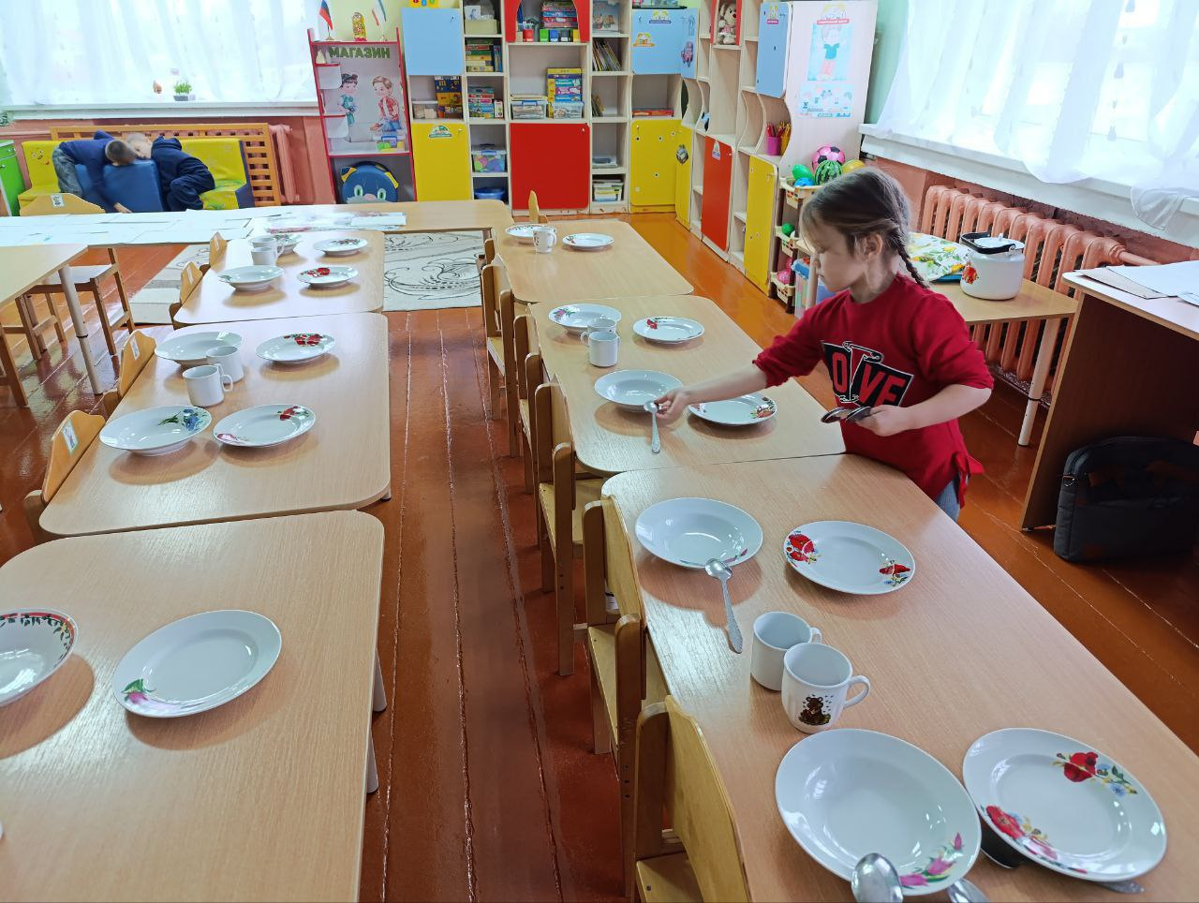
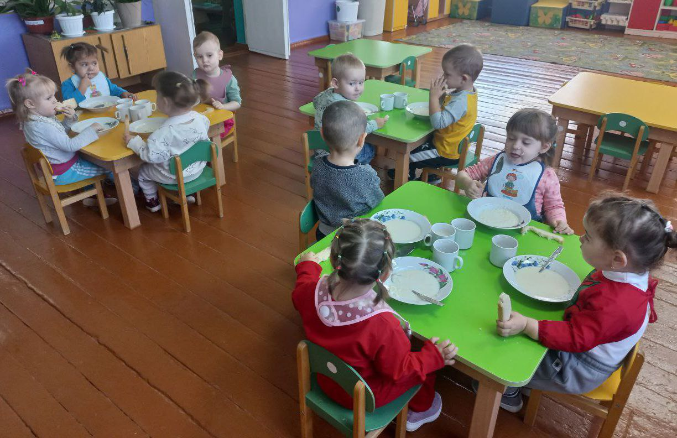
Работа по организации питания детей в группах заключается:
- в создании безопасных условий при подготовке и во время приема пищи;
- в воспитании культурно-гигиенических навыков во время приема пищи детьми;
- в соблюдении соответствующих санитарных норм и меню.

Slide 8
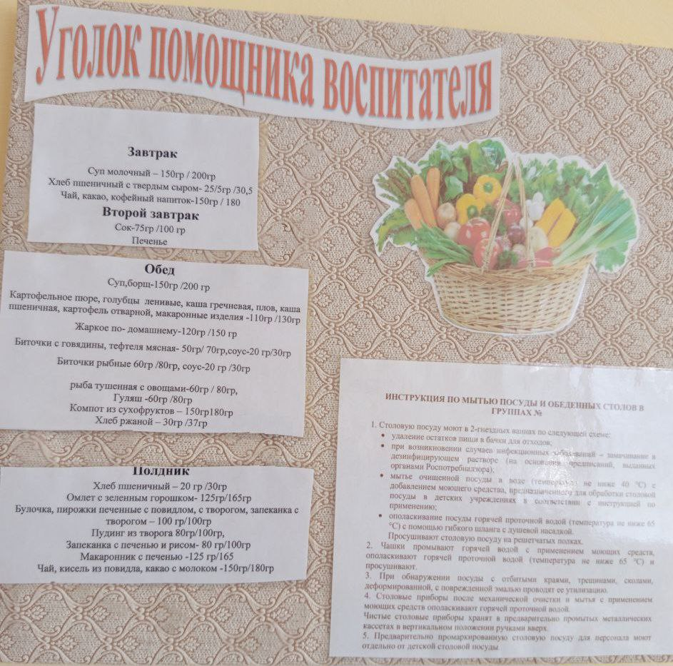
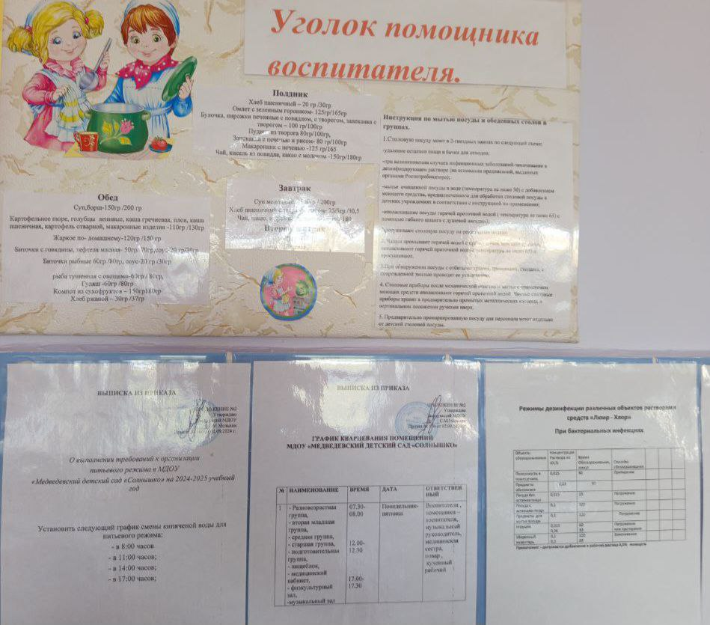
Ежедневное меню

Slide 9

Спасибо за внимание

